Slide 1
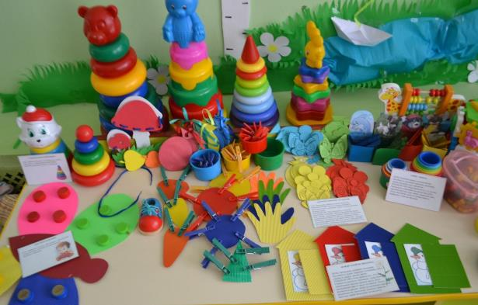
Сенсорика в 1 младшей группе
МДОУ № 52
Воспитатель: Береснева Наталья Михайловна

Slide 2
Актуальность
В соответствии с действующими федеральными государственными требованиями (ФГТ, Приказ №655 от 23 ноября 2009г.) в основной общеобразовательной программе детского сада на первый план выдвигается развивающая функция образования, обеспечивающая становление личности ребёнка и ориентирующая педагога на его индивидуальные особенности. В Программе комплексно представлены все основные содержательные линии воспитания и образования ребёнка. Отдельным разделом в содержании образовательной области «Познание» представлено «Сенсорное развитие», которое направлено на формирование у детей всех возрастных групп познавательных интересов и на их интеллектуальное развитие.
Сенсорное развитие является условием успешного овладения любой практической деятельностью. А истоки сенсорных способностей лежат в общем уровне сенсорного развития достигаемого в младшем дошкольном возрасте. Период первых 3-х лет – период наиболее интенсивного физического и психического развития детей. В этом возрасте при соответствующих условиях у ребенка развиваются различные способности: речь, совершенствование движений. Начинают формироваться нравственные качества, складываться черты характера. Обогащается сенсорный опыт ребенка посредством осязания, мышечного чувства, зрения, ребенок начинает различать величину, форму и цвет предмета.

Slide 3
Проект
Тип
проекта
информационно- практико ориентированный
Участники
воспитанники младшего дошкольного возраста, воспитатели группы, родители воспитанников.
Срок реализации
Краткосрочный

Slide 4
Теоретические основы сенсорного развития детей младшего дошкольного возраста.
Сенсорное развитие ребенка – это развитие его восприятия и формирование представлений о внешних свойствах предметов: их форме, цвете, величине, положении в пространстве и т.п.
Сенсорное развитие – это развитие восприятия ребенка и формирование его представлений о внешних свойствах предметов: их форме, цвете, величине, положении в пространстве, запахе, вкусе и так далее. С восприятия предметов и явлений окружающего мира и начинается познание.

Slide 5
Значение сенсорного развития
обеспечивает усвоение сенсорных эталонов
упорядочивает хаотичные представления ребенка, полученные при взаимодействии с внешним миром
состоит в том, что оно:
является основой для интеллектуального развития
дает ребенку возможность овладеть новыми способами предметно-познавательной деятельности
влияет на развитие зрительной, слуховой, моторной, образной и др. видов памяти
обеспечивает освоение навыков учебной деятельности- влияет на расширение словарного запаса ребенка
развивает внимание
развивает наблюдательность
готовит к реальной жизни
позитивно влияет на эстетическое чувство
является основой для развития воображения

Slide 6
Этапы усвоение сенсорных эталонов
В качестве средств решения познавательных задач в сенсорной культуре выступают сенсорные эталоны – общепринятые образцы внешних свойств предметов.
Усвоение сенсорных эталонов – это их использование в качестве «единиц измерения» при оценке свойств веществ.
Этапы усвоение сенсорных эталонов:
1 этап – предэталонный, происходит на 3-ем году жизни. Малыш начинает называть треугольные формы крышами; про круглые формы говорит, что они похожи на мячик. То есть, при восприятии одного предмета другой используется как образец. Совершая по отношению к своим игрушкам различные действия, дети вынуждены учитывать их внешние свойства.
2 этап – средствами восприятия выступают уже не конкретные предметы, а некие образцы их свойств, причем, каждое имеет вполне определенное название. Дети овладевают основными цветами спектра, как в повседневной жизни, так и на материале дидактических игр. Например, в игре «Спрячь мышку» дети знакомятся с эталонами формы и т.д.
Особое место занимают эталоны величины, так как она носит условный характер. Любой объект сам по себе не может быть большим или маленьким, он приобретает это качество при сравнении с другим. Мы говорим, что арбуз большой, а яблоко – маленькое, сопоставляя их между собой. Такие отношения могут быть зафиксированы только в словесной форме.
3 этап – на 4-5 году жизни, уже владея сенсорными эталонами, дети начинают их систематизировать. Воспитатель помогает ребенку выстроить последовательность цветов спектра, узнавая их оттенки. На уровне восприятия происходит и знакомство с вариантами геометрических форм, различающимися по соотношению сторон, - «короткими» и «длинными».

Slide 7
Модель педагогического процесса сенсорного развития детей младшего дошкольного возраста
Цель - сенсорное развитие
Задачи:
Обогащение непосредственно чувственного опыта детей в разных видахдеятельности;
Включение движения рукпо предмету в процессе знакомства с ним (обводитьрукамичасти предмета, гладить их и т.д.);
Установление сходства и различия между предметами, имеющими одинаковое название ;
Формировать умение называть свойства предметов.

Slide 8
Средства сенсорного развития детей
дидактические игры и упражнения,
конструи-рование
Игровая деятельность
изобразительная деятельность (рисование, лепка, аппликация)

Slide 9
ИНТЕГРАЦИЯ ОБРАЗОВАТЕЛЬНОЙ ОБЛАСТИ «ПОЗНАНИЕ»
Связь с другими образовательными областями.
Чтение художественной литературы
Физическая культура
Социализация
Художественное творчество
Коммуникация
Безопасность

Slide 10
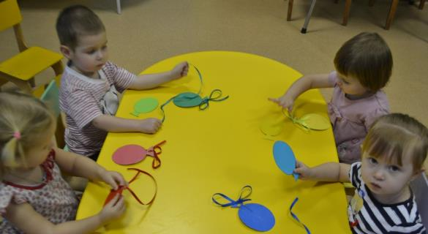
Примеры занятий по сенсорики в 1 младшей группе
«ШАРИКИ»
ЦЕЛЬ: Развивать умение различать и называть основные цвета (красный, желтый, зеленый. синий). Закреплять умение различать и называть величину фигуры. Учить сравнивать геометрические фигуры по цвету и размеру, находя признаки сходства и различия и отражать в речи. Развивать мелкую моторику пальцев рук.
РУКОВОДСТВО: занятие проводится с 5-6 чел. Воспитатель показывает детям четыре воздушных шарика основных цветов и четыре ленточки таких же цветов к ним. Детям предлагают попробовать к каждому шарику подобрать ленточку того же цвета.

Slide 11
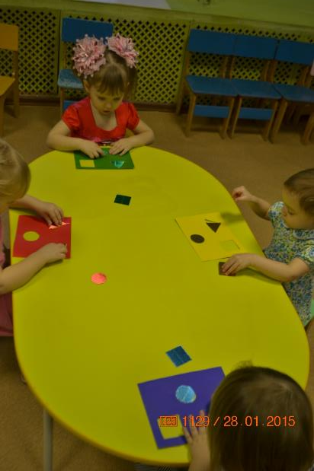
«ВКЛАДЫШИ»
ЦЕЛЬ: Уметь выполнять действия с геометрическими фигурами (круг, квадрат, треугольник), вкладывать фигуры, развивать память, мышление внимание. РУКОВОДСТВО: Игра проводится с подгруппой детей в 4-5 чел. Воспитатель сначала показывает геометрические фигуры, называет их и показывает детям, как надо их вставлять в трафареты. Во время игры постоянно закреплять название фигур - круг, квадрат, треугольник.

Slide 12
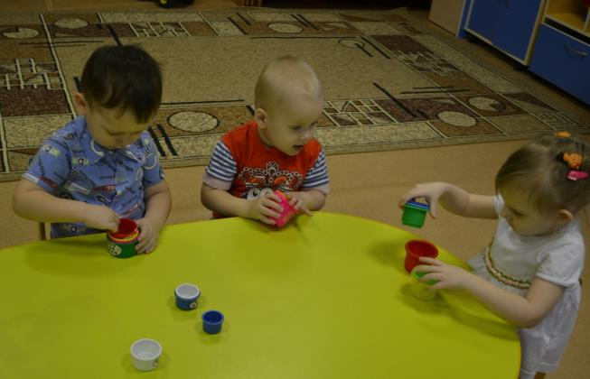
«БОЛЬШОЙ - МАЛЕНЬКИЙ»
ЦЕЛЬ: Развивать первые математические способности, развивать внимание мышление, умение различать цвет предметов

Slide 13
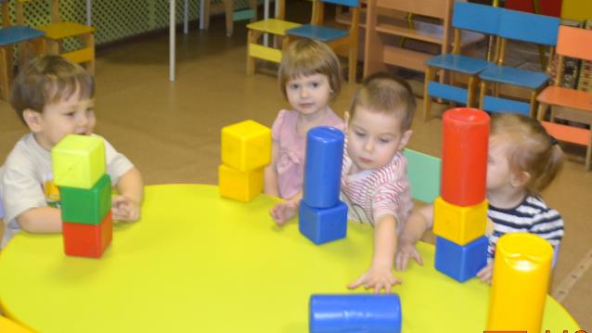
«ПОКАЖИ ТАКУЮ ЖЕ»
ЦЕЛЬ: Продолжать закреплять умение находить нужную геометрическую фигуру (круг, квадрат, треугольник), развивать мышление, разговорную речь умение называть цвет фигуры. РУКОВОДСТВО: Игра проводится с 2-3 чел., т.к. надо сосредоточить внимание детей. Приходит в гости Зайка и приносит коробочку с геометрическими фигурами, просит рассказать детей, что это такое. Сначала воспитатель по отдельно показывает фигуру и ее цвет. Потом раздает наборы фигур детям и по своему показу просит показать ребенка, постоянно вовлекая его в речевую активность.

Slide 14
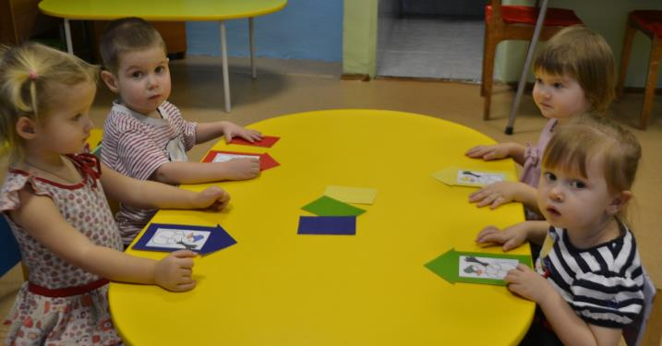
«СПАСИ СНЕГОВИКА»
ЦЕЛЬ: Учить детей выбирать нужный цвет.
Материал: листы картона четырёх цветов для домиков, картинки со
Снеговиками, прямоугольники тех же цветов для дверей, пробки для ручек.
РУКОВОДСТВО: Покажите ребёнку картинки с разноцветными домиками,
назовите их цвета. Расскажите, что наступила весна. Снеговики
просят их спасти от солнышка – закрыть в домике дверь, чтобы не растаять.
Двери должны быть по цвету такими же, как и домики.

Slide 15
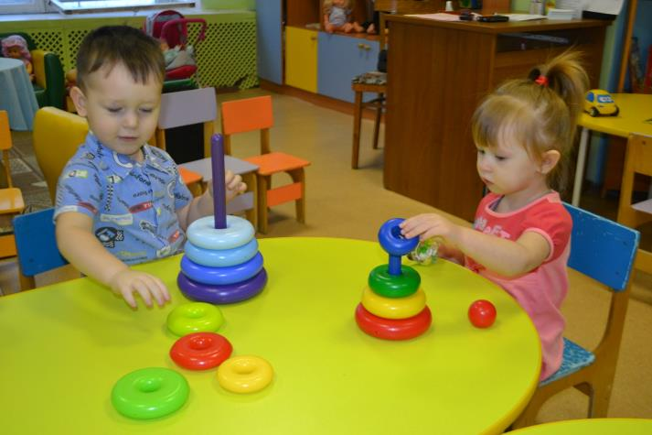
«СОБЕРИ И РАЗБЕРИ ПИРАМИДКУ»
ЦЕЛЬ: Развитие сенсорных способностей, умения действовать с пирамидками разной формы, соблюдая последовательность в собирании.

Slide 16
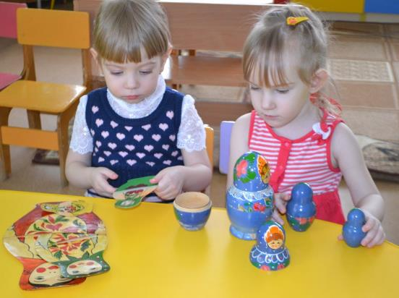
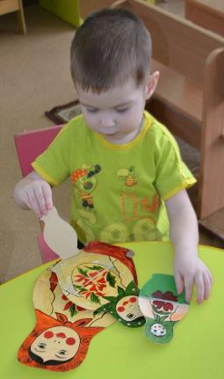
«МАТРЕШКА»
ЦЕЛЬ: Развивать первые математические способности, развивать внимание мышление, умение различать цвет предметов

Slide 17
Работа с родителями
Родительские собрания;
Индивидуальные консультации по сенсорному развитию детей;
Наглядная информация для родителей по данному вопросу;
Создание библиотечки для родителей по сенсорному развитию младших дошкольников дошкольников;
Выставка дидактических игр по сенсорному развитию младших дошкольников;

Slide 18
Спасибо за внимание!

